Slide 1
استاد:دکتر سید محمد مستولی زاده
ارائه دهنده: زهرا کرمانی

Slide 2
محصول گل و گیاه

Slide 3
مقدمه
ايرانيان جزو نخستين ملتي بودند كه گل را به يكديگر هديه مي دادند . نقوش به جاي مانده از دوران گذشته كه در آن عده‌اي شاخه گلي در دست دارند مستند است و اين موضوع نشانگريست كه ايرانيان باستان نيز براي پرورش گل و هديه دادن آن اهميت ويژه اي قائل بوده اند . رواج گل و گياه در ايران به ويژه در طراحي فضاي سبز از 3 هزار سال پيش اهميت داشته و توسعه آن در اين سرزمين به صورت يك حرفه عمر 85 ساله اي دارد و نخستين بار يك هلندي مقيم تهران به نام پرتيوا به اتفاق چند نفر از هموطنانش در باغ خود در تهران با وارد كردن بذر گل از هلند اقدام به پرورش گل در ايران كردند . قديمي ترين گلخانه مدرن كه قدمتي 75 ساله دارد توسط مرحوم آقاي زعيم از كشور هلند وارد و احداث گرديد و تا كنون نيز فعال مي باشد .

Slide 4
گل و گیاه زینتی
گیاهانی که از نظر شاخه ، برگ ،گل ،میوه و یا شکل ظاهری زینتی می باشند و از آن ها برای تزئین منزل و باغچه و فضای سبز و غیره استفاده میشود.
چند نمونه گل و گیاه های زینتی: گل رز، میخک، آنتوریوم،وریزیا، ارکیده، ژرپرا،داوودی، لیسیانتوس، لیلیوم،گلایول، زنبق، لاله، سنبل آماریلیس، شیپوری،کوکب، آلسترومریا، فیکوس، فیتونیا،سیکلامن، اریکا،بنت انقنسول،بگونیا،ایمپیشن، شمعدانی، فوشیا، سانسوریا، کاکتوس و گیاهان گوشتی را شامل می شود.

Slide 5
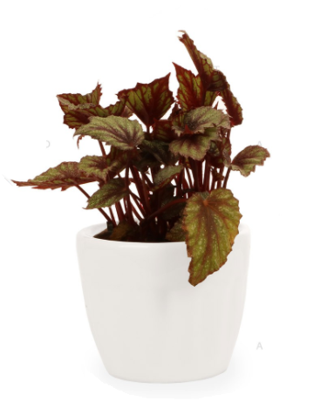
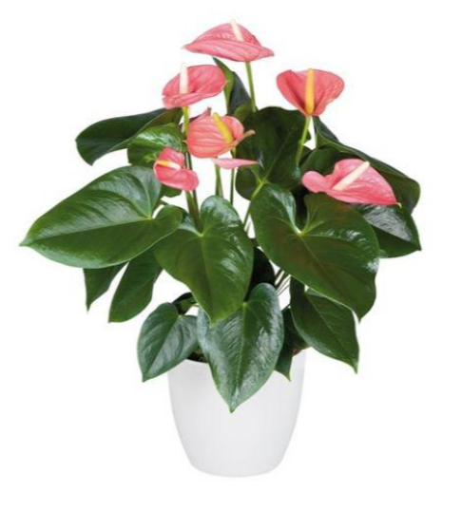
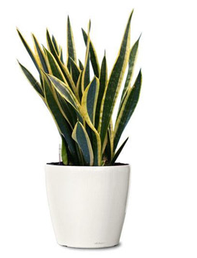
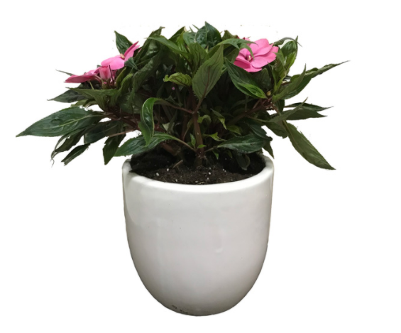
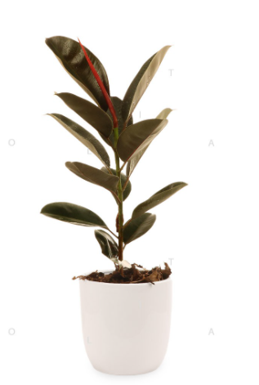
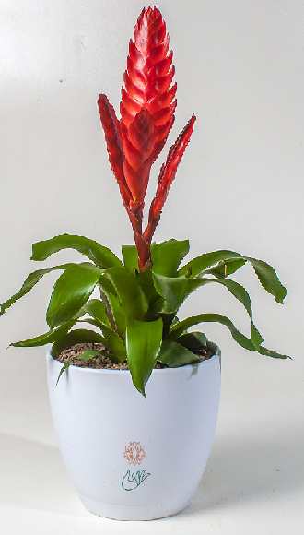
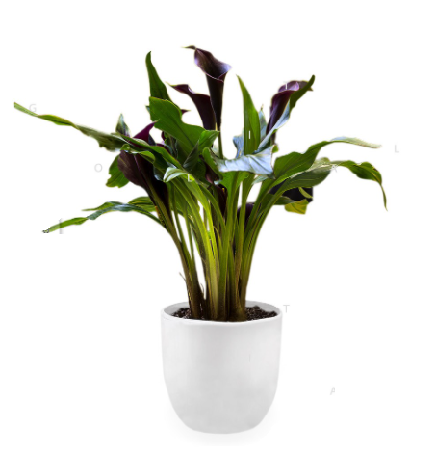
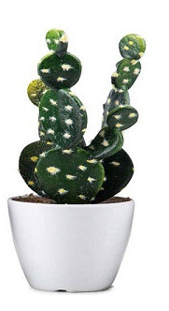

Slide 6
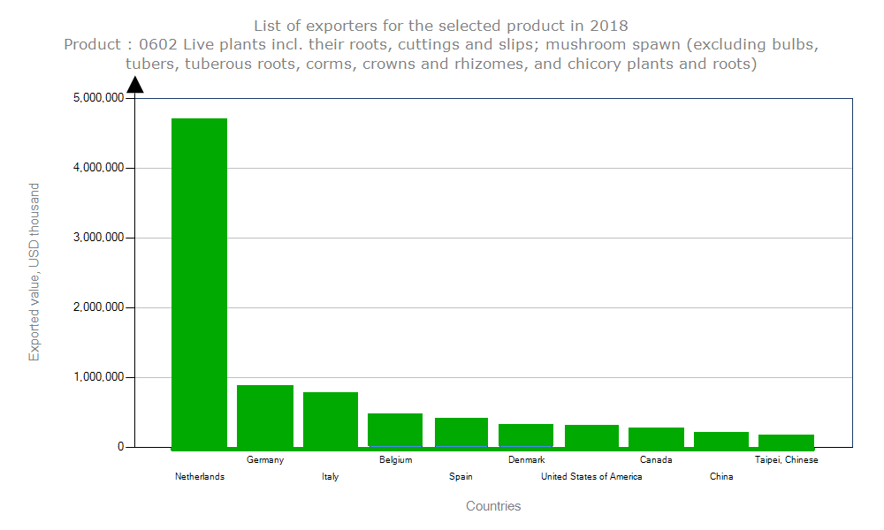
کشورهای صادرکننده گل و گیاه

Slide 7
عمده صادرات گل و گیاه بازار جهانی در دست هلند است و بعد از آن کشورهای آلمان، ایتالیا، بلژیک و اسپانیا قرار دارند. این دو کشور از عمل Re Export استفاده می کنند. آنها گل گیاه را وارد کرده؛ پس انجام تغییرات (چه در بسته بندی و نام برند، چه در اصلاحات نژادی) یا بدون تغییرات آن را به دیگر کشور ها صادر می کنند.
همانطور که مشاهده میکنید ؛کشور‌های هلند، آلمان،، ایتالیا، بلژیک، اسپانیاو آمریکا در حوزه تولید گل و گیاهان زینتی جایگاه خوبی در جهان دارند. این در حالی است که موقعیت ایران چه به لحاظ آب و هوایی و چه به لحاظ نیروی انسانی و محیط کشت شرایط بسیار بهتری نسبت به این کشور‌ها دارد اما با این وجود ما همچنان جایگاه مناسبی در این صنعت نداریم.

Slide 8
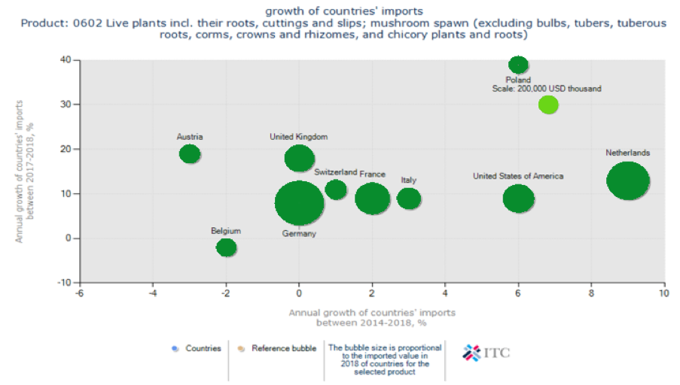
نرخ رشد واردات گل و گیاه

Slide 9
با توجه به نمودارکشور لهستان بهترین بازار رو به رشد به عنوان مقصد صادراتی گل و گیاهان را داراست. کشورهای هلند، آمریکا، سوئد، فرانسه و ایتالیا نیز در رتبه های بعدی قرار دارند.
آلمان ۱۶ درصد از سهم واردات گل و گیاه را در جهان دارد. هلند با ۱۲ درصد و فرانسه با ۸ درصد در رتبه های بعدی واردات این کالا قرار دارند.

Slide 10
رتبه ی جهانی ایران در صادرات گل و گیاه
ایران در رتبه ی 17 تولید و در رتبه ی 107 صادرات است!

Slide 11
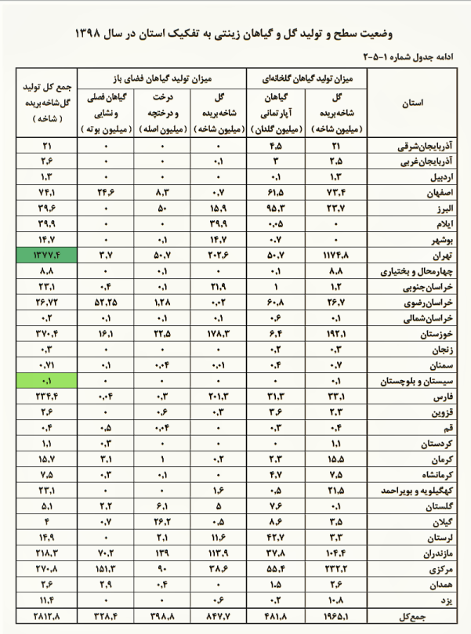
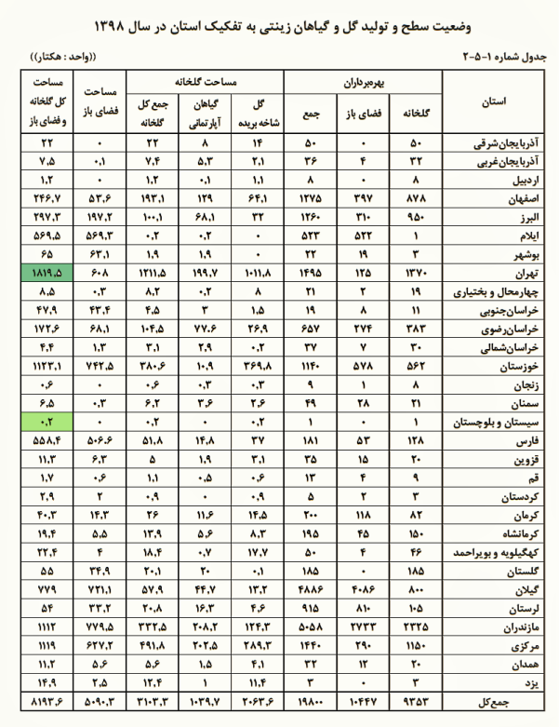

Slide 12
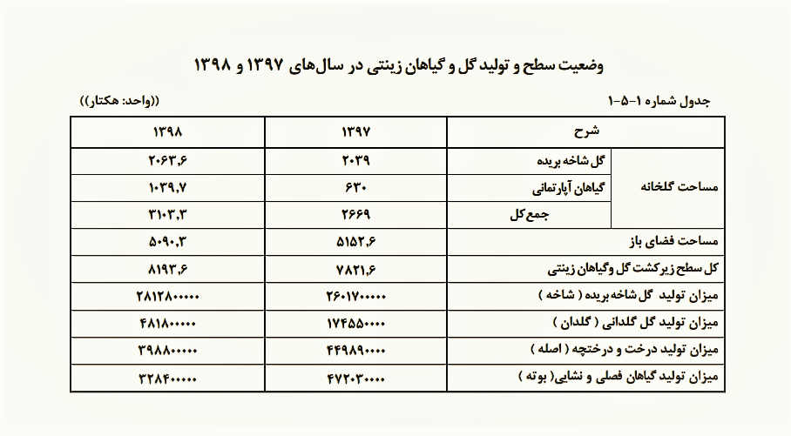

Slide 13
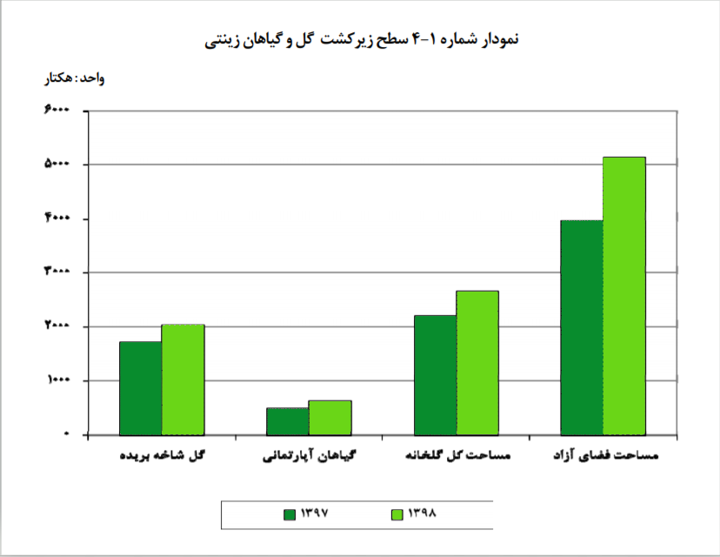

Slide 14
شهرستان پاكدشت با 900 هكتار زير كاشت گل و گياه يك سوم توليد گل شاخه بريده كشور را به خود اختصاص داده. استان خوزستان مهمترين توليد كننده گل مريم از نظر رنگ و مرغوبيت و در سطح كشور رتبه اول را دارا است. 5 درصد گلخانه‌هاي مدرن كشور در مازندران، پاكدشت و ورامين قراردارند. در نمايشگاه بين المللي گل در اوزاكاي ژاپن در سال 1991 گلايل ايران در ميان 600 شركت خارجي مدال طلا گرفت و همچنين گل مريم ايران در نمايشگاه پلانتك آلمان صاحب مدال گرديد.

Slide 15
صادرات در سال 99
سخنگوی گمرک : در ۳ ماهه اول سال ۹۹ بیش از ۲ هزار و ۳۵۶ تن انواع گل و گیاه به ارزش ۵ میلیون و ۳۳۳ هزار دلار صادر شده است.
کشور عراق با خرید بیش از 1 هزار و ۵۴۳ تن محصول برابر با ۲ میلیون و ۳۸۹ هزار و ۶۹۴ دلار اصلی ترین خریدار محصولات گل و گیاهی کشورمان بوده است.
ویتنام با خرید بیش از ۱۵ تن انواع گل و گیاه و هلند با خرید بیش از ۵ تن گل سرخ و ارمنستان با ۲۲۶ تن انواع نباتات، مقاصد اصلی و شرکای تجاری گل و گیاه ایران هستند.
در خصوص واردات گل و گیاه نیز در مدت زمان ۳ ماه صرفاً بیش از ۲۸ تن انواع درختچه و گل و گیاه از ۳ کشور ترکیه، آلمان و هلند، به ارزش ۱۲۱ هزار و ۱۷۲ دلار واردات شده است.

Slide 16
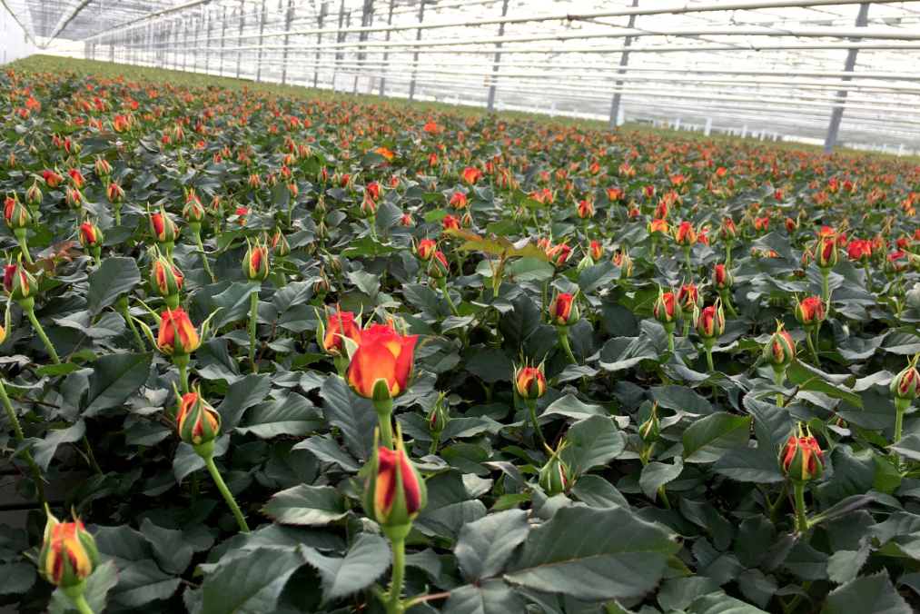
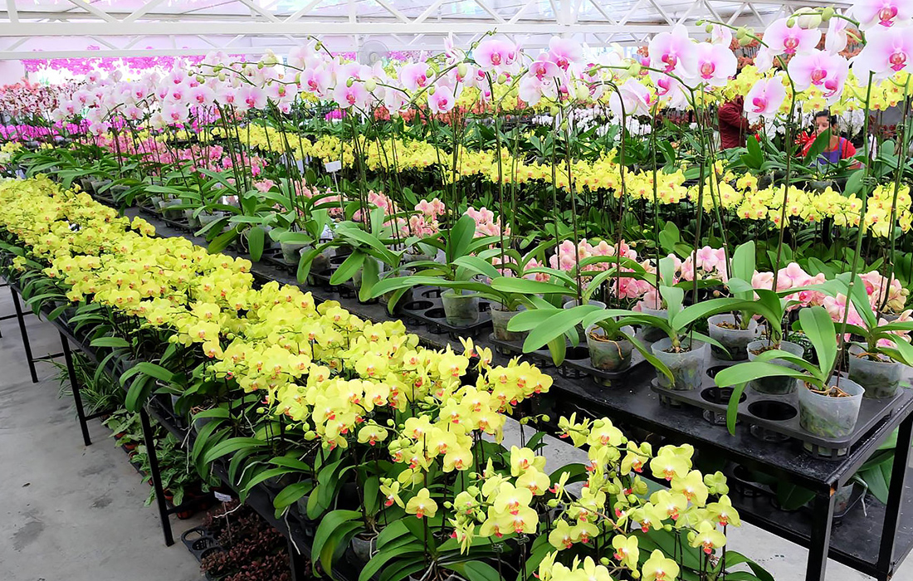
کشور های برتر در صادرات گل
1- هلند (۵۲ درصد از صادرات گل جهان)
2- کلمبیا (۱۵ درصد از صادرات جهان)
3- اکوادور (۹ درصد از صادرات جهان)
4- کنیا (۷ درصد از صادرات گل جهان)
5- بلژیک (۳ درصد از صادرات جهان)
6- اتیوپی (۲ درصد از صادرات گل جهان)
7- مالزی (۱ درصد ازصادرات جهان)
8- ایتالیا (۱ درصد از صادرات گل جهان)

Slide 17
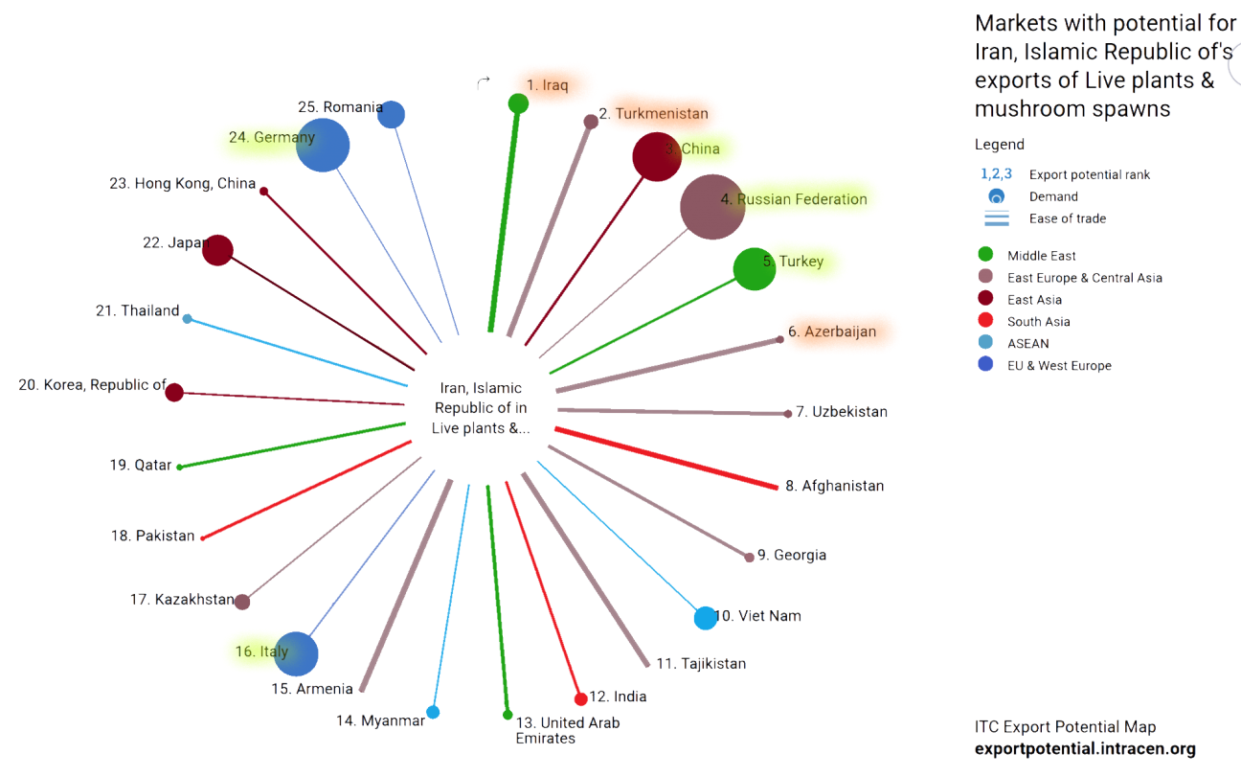
پتانسیل صادراتی گل و گیاه

Slide 18
طبق نمودارکشورهای روسیه، آلمان، ایتالیا، چین و ترکیه دارای بیشترین پتانسیل صادراتی گل و گیاه از ایران را دارند. اما از نظر آسان بودن صادرات از ایران کشورهای عراق، ترکمنستان و آذربایجان در اولویت قرار دارند.

Slide 19
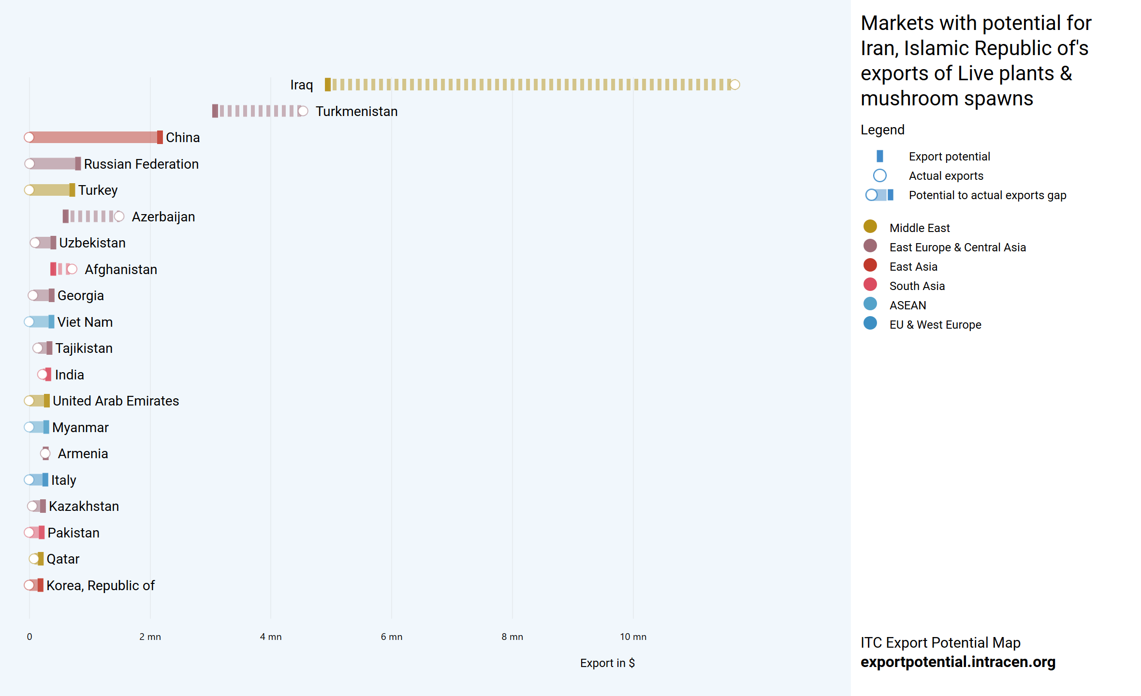
کشورهای عراق، ترکمنستان و آذربایجان کشورهای اشباع شده برای صادرات گل و گیاه هستند و بیشتر از ظرفیتشان به آنها این محصول صادر شده است. در مقابل کشورهای چین، روسیه و ترکیه دارای پتانسیل صادراتی بالا هستند.

Slide 20
سرانه مصرف گل در ايران و جهان: سرانه مصرف در ، آلمان 200 شاخه ، هلند 150 شاخه ، آمريكا ، بلژيك ، سوئد و دانمارك 48 شاخه. بطور متوسط سرانه مصرف در اروپا 150 شاخه در سال كه به ارزش 40 تا 100 دلار برآورد مي‌گردد. در بسياري از كشورها هر نفر روزانه يك شاخه گل مي‌خرد ولي در ايران هر 15 نفر يك شاخه گل خريداري مي‌كنند. سرانه مصرف در تركيه دو برابر ايران است. در برخي كشور هاي اروپايي ،آمريكا،آسياي جنوب شرقي با حذف واسطه ها از چرخه بازار يابي در برخي موارد به كاهش بهاي گل و افزايش سرانه مصرف آن كمك كرده است.

Slide 21
مشکلات تولید کنندگان گل و گیاه زینتی در ایران
1) وضعيت واحدهاي توليدي
2) وضعيت بازار داخلي
3) مشاركت دولت
4) مراحل پس از برداشت و صادارت
پیشنهادات و ارائه ی راهکار ها
1) وضعيت واحدهاي توليدي
2) وضعيت بازار داخلي
3) مشاركت دولت
4) مراحل پس از برداشت و صادارت

Slide 22
گیاهان دارویی
اگرچه طبیعت ایران روی کمربند خشک و نیمه‌خشک زمین واقع شده اما این طبیعت از قابلیت‌ های بسیار فراوانی برخوردار است. تاکنون ۸ هزار و ۴۲۵ گونه گیاهی در منابع طبیعی ایران شناسایی شده که طبق بررسی علمی موسسه تحقیقات جنگل ها و مراتع کشور، ۲ هزار و ۳۰۰ گونه از این گیاهان دارای خواص دارویی است ولی هنوز از این ظرفیت، بهره کافی برده نشده و در اغلب موارد به خام فروشی یا فرآوری سنتی (عرق گیری) بسنده شده است. براساس گزارش سازمان خواربار و کشاورزی سازمان ملل متحد (فائو)، ارزش تجارت جهانی گیاهان دارویی که اکنون در حدود ۱۰۰ میلیارد دلار در سال است، در سال ۲۰۵۰ میلادی به رقم ۵ تریلیون دلار خواهد رسید.

Slide 23
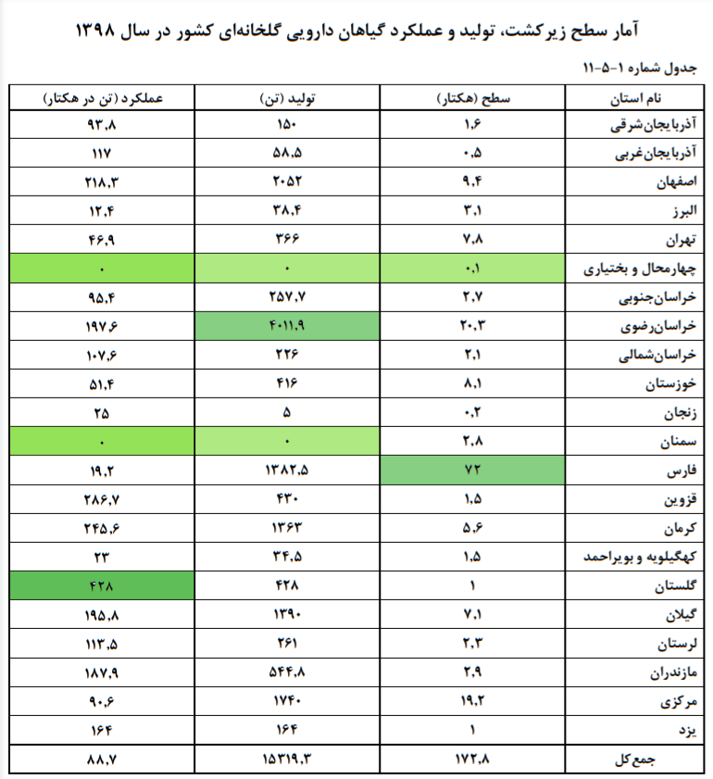
میزان تولید گیاهان دارویی(فضای باز)در سال1397، 227698.2تن بوده که در سال 1398به 284002.1تن رسیده و برابر24.7درصد رشد داشته است.

Slide 24
بر اساس آمار رسمی وزارت جهاد کشاورزی در سال1399، سطح زیرکشت گیاهان دارویی ۱۵۶ هزار و ۳۳۹ هکتار و مجموع تولید آنها ۱۷۳ هزار و ۶۰۵ تن بوده است.در این زمینه تخمین زده می‌شود، حدود ۳۵۰۰ تن از محصولات جنگلی و مرتعی در زمره گیاهان دارویی قرار داشته و به شکل وحشی و خودرو سالانه در ایران تولید می‌شود.
ایران هم اکنون فقط ۶۰۰میلیون دلار از تجارت جهانی گیاهان دارویی را به خود اختصاص داده است که از این مقدار هم بخش عمده‌ای مربوط به صادرات زعفران به میزان حدود ۴۵۰ میلیون دلار است.

Slide 25
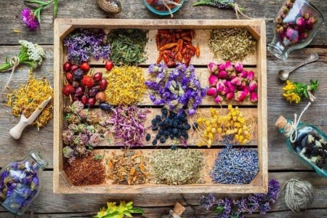
صادرات گیاهان دارویی
در سال ۱۳۷۷ ایران رتبه اول را در صادرات گیاهان دارویی داشته و سال ۱۳۸۲ ایران پنجمین صادرکننده گیاهان دارویی بود که به دلیل وجود برخی مشکلات به رتبه ۳۲ تنزل پیدا کرده و هم اکنون ایران بیشترین صادرات زعفران ، گل محمدی، شیرین بیان و گشنیز را دارد که ۸۰ تا ۹۰ درصد صادرات گیاهان دارویی از کشور به صورت فله‌ای و تنها ۱۰ درصد به صورت اسانس و عصاره بوده است.

Slide 26
مهمترین گیاهان دارویی صادراتی ایران در سال های اخیر
زیره سبز، آویشن، بادرنجبویه، انیسون، بابونه، اسفرزه، بومادران، گل ختمی، زوفا، مریم گلی، کتیرا، آنغوزه، شیرین بیان، تلخ بیان، مورد، برگ کنار، سقز، علف گاوزبان، آنغوزه و گل ساعتی، باریجه، زدو، موسیر، مستکی، وشا، انچوچک، گز علفی، شکر تیغال، برگ کنار، حنا و انزروت است که به کشور‏های آلمان، آمریکا، انگلستان، فرانسه، مجارستان، پاکستان، هند، چین، ترکیه، بحرین، کویت، قطر، کانادا، سوئد است.
بیشترین حجم صادرات گیاهان دارویی ایران به کشورهای پاکستان و امارات و پس از آن آلمان، ژاپن و چین صورت می گیرد.

Slide 27
عمده صادرات گیاهان دارویی :
زعفران ، شیرین‌بیان، صمغ‌های طبیعی و عرقیات و گلاب بیشترین اقلام صادراتی ایران به سایر کشورها محسوب می‌شود. بالاترین سطح زیرکشت گیاهان دارویی متعلق به زعفران است، که ۱۰۸ هزار هکتار زعفران در سطح کشور کشت می‌شود. بعد از زعفران نیز زیره‌ها، رازیانه، موسیر، گل محمدی، گشنیز و شیرین بیان نیز بیشترین سطح زیرکشت و صادرات را به خود اختصاص دادند.
کشورهای چین، هند، آمریکا و آلمان بازیگران اصلی تولید و تجارت گیاهان دارویی و فرآورده‌های آن در جهان هستند. این کشورها نه‌تنها در تولید گیاهان دارویی بلکه در صادرات و هم‌زمان در واردات آن جزو کشورهای نخست جهان هستند

Slide 28
در این میان مهم‌ترین چالش‌ در زمینه صنایع گیاهان دارویی فقدان تقاضای کافی و مؤثر برای تشویق و توجیه سرمایه‌گذاری است. همچنین دومین چالش سرمایه‌گذاری در صنایع گیاهان دارویی ناکافی و ناپایدار بودن تولید گیاهان دارویی به‌عنوان نهاده اولیه برای مصرف در صنایع فرآوری است و سومین چالش ،ناکافی بودن همکاری‌ بین‌المللی ایران برای صادرات و سرمایه‌گذاری مشترک و مشکل تحریم‌های بانکی و اقتصادی.
همچنین تولید خرد و کوچک مقیاس کشت زراعی گیاهان دارویی و در برخی موارد تکیه صرف بر ذخایر طبیعی آنها و پایین بودن کیفیت ماده مؤثره برخی از آنها و بالا بودن هزینه تولید و قیمت تمام‌شده گیاهان دارویی در ایران از دیگر معضلات و موانع سرمایه‌گذاری در زمینه صنایع گیاهان دارویی هستند.

Slide 29
واردات گیاهان دارویی
برخی از گیاهان دارویی به شکل اسانس و عرقیات از کشورهای مختلف وارد کشور می شود. این گیاهان حتی به عنوان ادویه به ایران وارد گردیده و به فروش می رسند.
گیاهان دارویی وارداتی مانند زردچوبه، فلفل، مارچوبه، فلفل سیاه، زیره و غیره می باشد. این گیاهان که بیشتر به صورت ادویه و اسانس وارد می گردند از کشورهای مانند افغانستان ، هندوستان و پاکستان وارد می شود.

Slide 30
واردات غیر رسمی (قاچاق)
بر طبق آمار غیر رسمی، تا چندی قبل سالانه چندین هزار تن گیاهان دارویی به صورت قاچاق به کشور وارد می شده است که بخش عمده آن از طریق مناطق هم مرز با کشورهای پاکستان و افغانستان بوده است که در دو سال اخیر به دلیل کنترل بر نقاط مرزی، این واردات به شدت محدود شده است.
گیاهانی همچون برگ سنا، چای ترش، انواع صمغ های مورد استفاده در طب سنتی، زنیان، آنیسون، بذر شوید، بذر ریحان و بالنگو و … جزء این دسته از گیاهان دارویی هستند که تا چندی قبل به صورت قاچاق از مرز پاکستان وارد می شده اند. اما متاسفانه هیچ آماری از این نوع واردات در دست نیست.

Slide 31
مشکلات تولید کنندگان گیاهان دارویی در ایران
۱) ضعف در برندینگ
۲) بسته بندی گیاهان دارویی
۳) خام فروشی
پیشنهاد و ارائه ی راهکار ها
1) برند سازی و بازاریابی در حد وسیع 2) سرمایه گذاری و ایجاد کارگاه ها و کارخانه های بسته بندی گیاهان دارویی 3) ایجاد زیر ساخت های مناسب جهت تبدیل گیاهان دارویی به فراورده های دارویی

Slide 32
ممنون از توجه شما

